Slide 1
Présentation du PADD en commune
Plan Local d’Urbanisme Intercommunal - PADD

Slide 2
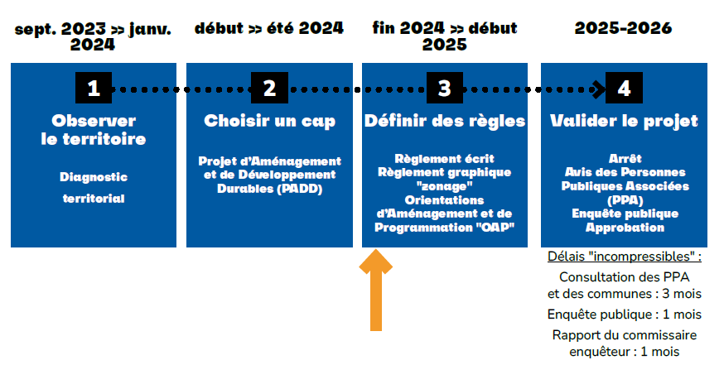
Calendrier
Objectif : arrêter le projet avant les élections municipales pour prévoir son approbation ensuite
2

Slide 3
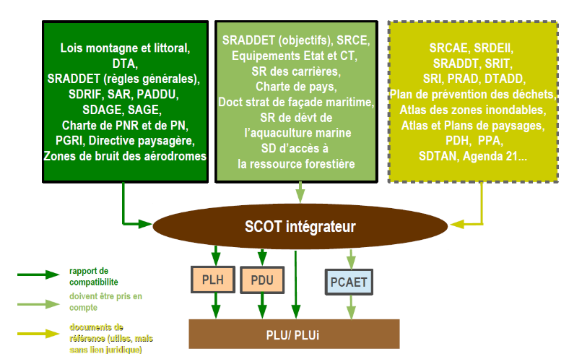
Calendrier
Rapport de compatibilité avec plusieurs documents supra-communaux
Révision du SCoT du Pays de Retz
Application de la Loi Littoral sur 5 des 6 communes
3

Slide 4
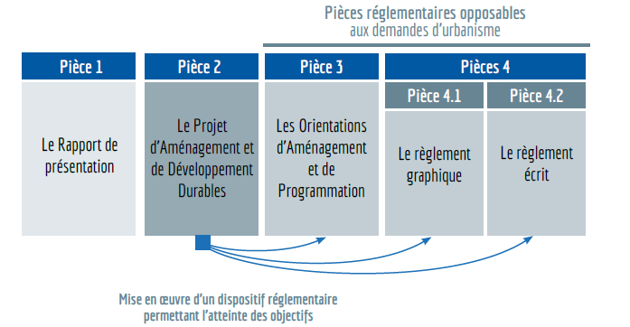
RAPPEL
Rappel : le PADD est la partie du PLUi qui décrit les grandes orientations pour l’aménagement du territoire (= déclaration/affichage d’un projet politique)
-> certaines d’entre elles vont servir de justification aux règles qui seront décidées dans la partie réglementaire
4

Slide 5
STRUCTURE DU PADD
Structuré en 3 axes :
Axe 1: Un territoire au cadre de vie désirable et durable dont l’attractivité est assurée par la protection de tous les patrimoines locaux
Axe 2: Un territoire aux multiples économies locales renforcées
Axe 3: Un territoire « bassin de vie », accessible et garant d’une cohésion sociale par la diversité des façons de le vivre et de l’habiter
5

Slide 6
Axe 1 : Un territoire au cadre de vie désirable et durable dont l’attractivité est assurée par la protection de tous les patrimoines locaux
Objectif 1.1 S’appuyer sur la densité et la diversité des patrimoines naturels bleus et verts du territoire
Objectifs de protection de l’eau et du patrimoine naturel et architectural qui lui est lié (« trame bleue », restauration des milieux, préservation des zones humides, favorisation de l’infiltration de l’eau via la gestion à la parcelle, etc.)
Objectifs de préservation des réservoirs et continuités biologiques (« trame verte », site classé et espaces remarquables, protection haies et boisements selon leur rôle, etc)
-> C’est ici que l’on trouve la traduction de la trajectoire pour atteindre le « Zéro artificialisation Nette à 2050 ».
Objectifs de préservation du paysage (coupures d’urbanisation et espaces proches du rivage Loi littoral, tourisme vert et d’itinérance, etc)
Objectif 1.2 Innover et expérimenter afin d’accroître les capacités d’adaptation du territoire particulièrement concerné par les effets du réchauffement climatique
Risques liés au réchauffement climatique (formes architecturales économes en énergies, prenant en compte risque inondation, relocalisation, limitation de l’imperméabilisation, etc.)
Capacités d’accueil du territoire (ressource en eau, STEP, préservation de la biodiversité,etc)
Objectifs visant à favoriser la transition énergétique (opportunité économique pour l’agriculture, ZAENR, panneaux solaires, etc.)
Objectif 1.3 Affirmer et préserver les identités patrimoniales du territoire
Patrimoine architectural, qualité paysagère des espaces urbains et leur diversité
Prise en compte des contraintes patrimoniales spécifiques
Valorisation plus volontariste du patrimoine rural et industriel
6
Notes:
1,1 La CCSE est un territoire de patrimoines : son histoire, sa géologie, sa topographie marquent les paysages urbains, naturels et agricoles. Ce territoire bocager, où les cours d’eau et les haies s’entremêlent, propose une trame verte et bleue dense et maillée. Ce sont ces multiples dimensions du patrimoine naturel de la CCSE sur lesquelles les élus entendent s’appuyer tant pour assurer une attractivité résidentielle que ludiquo-touristique du territoire.
(40% = calcul de réduction de la moitié de la consommation par rapport au volume consommé sur la décennie 2016-2026 demandée par le Code de l’urbanisme. Cela revient aux 50% juste au-dessus)
1.2 Le patrimoine naturel de la CCSE est aussi vecteur de risques naturels, de plus en plus aggravant à cause du réchauffement climatique. Le risque inondation et submersion marine a un impact particulièrement important en bords de Loire. Les élus souhaitent anticiper ce risque pour accroître la résilience écologique du territoire et veiller à la protection de ses habitants.
1.3 Le patrimoine architectural et bâti de la CCSE est particulièrement lié à l’eau, entre villas balnéaires à Saint-Brevin-les-Pins, pêcheries le long de la Loire et du littoral, maisons de capitaine et façade ligérienne à Paimboeuf,etc. Un patrimoine rural persiste aussi (menhirs, lavoirs, bâtisses agricoles) et mérite une valorisation plus importante pour mettre en lumière le territoire rétro littoral (Saint-Père-en-Retz, Saint- Viaud, Frossay).

Slide 7
IV. SCOT : Travail de détourage des EAP
Axe 2. Un territoire aux multiples économies locales renforcées
Objectif 2.1 : Prôner le territoire comme une terre agricole d’élevage dont le rôle économique local est à conforter
Garantir la pérennité de l’agriculture (préservation des espaces agricoles pérennes, limitation du mitage, attention à l’insertion paysagère des bâtiments agricoles, etc.)
Dynamisme éco de l’agriculture en lien avec l’emploi sur le territoire (permettre la création de nouveaux sièges, évolutions des exploitations existantes, etc.)
Ancrage local de l’agriculture, lien avec socle naturel (pratiques agricoles nouvelles, produits locaux, savoir-faire des marais, etc)
Objectif 2.2 Soutenir la place singulière de l’économie secondaire dans tous les espaces du territoire
Maillage fin des petits artisans (mixité fonctionnelle des centralités, éventuelles zones artisanales de proximité, mutualisation de certaines fonctionnalités comme le stationnement)
Perspectives de développement des entreprises isolées (hors commune littoral surtout)
Stratégie de développement des ZAE (maîtrise de la consommation foncière, lien avec les mobilités, optimisation foncière, etc.)
Objectif 2.3 Conforter la place primordiale de l’économie de service de ce territoire équipé et touristique
Valorisation emplois tertiaire dans les centralités habitées (mixité fonctionnelle, favorisation de l’implantation de commerces pour le dynamisme des centralités, etc.)
Mise en réseau des entreprises entre elles (mutualisation de service, villages d’entreprises)
Rôle à part entière de l’économie touristique (conforter bases et activités de loisirs, hébergements touristiques, etc.)
7
Notes:
2.1 La CCSE se caractérise par un maillage bocager, emblématique du territoire. Terre d’élevage historique, elle a su préserver de l’urbanisation une grande partie de ses terres agricoles, permettant une pérennité des exploitations. Partie intégrante de l’identité locale, les élus veulent veiller à garantir les emplois directs et indirects liés au monde agricole, et à renforcer l’ancrage des pratiques au socle naturel afin de proposer une qualité des produits locaux.
2.2 La CCSE consacre aujourd’hui une place importante à l’économie secondaire, entre entreprises d’artisanat et de construction dispersées sur le territoire et grandes usines concentrées à Saint-Père-en-Retz, Saint-Viaud et Saint-Brevin-les-Pins. Ces dernières, majoritairement agro-alimentaires, s’imposent dans le paysage. Tout comme les zones d’activités économiques, créatrices d’emplois mais réduites à une accessibilité presque excluvisement en voiture et à la qualité architecturale et à la densité peu travaillées. Les élus souhaitent donc soutenir ce secteur secondaire, en tentant de mieux l’insérer dans le paysage et le rendre plus accessible aux mobilités partagées et douces.
2.3 Le secteur tertiaire est celui qui pourvoit le plus d’emplois dans la CCSE. Cependant, les concurrences s’accroient entre les commerces et services de proximité situés dans les centres-villes/bourgs et les grandes surfaces en périphéries. Les élus cherchent à redynamiser l’économie tertiaire des centres, pour renforcer leur animation à l’année et leur offre de proximité. Le secteur touristique est également central dans l’attractivité économique du territoire, de Legendia Parc aux activités nautiques de Saint-Brevin-les- Pins et Saint-Viaud en passant par le Quai Vert. Le confortement de l’attractivité balnéaire de Saint-Brevin-les-Pins et le développement touristique des communes rétrolittorales sont souhaités par les élus.

Slide 8
IV. SCOT : Travail de détourage des EAP
Axe 3. Un territoire « bassin de vie », accessible et garant d’une cohésion sociale par la diversité des façons de le vivre et de l’habiter
Objectif 3.1 : Conforter les centres-villes/bourgs équipés
Fonctionnement multipolaire (rôle des centralités, maillage territorial, complémentarité et mutualisation d’équipements
Rôle de l’armature territoriale (SCOT) : pôles d’équilibre, intermédiaires et de proximité
Equipements de proximité (place accordée aux équipements publics, service à la personne, etc.)
Rurbanité vivante et animée (qualité des espaces publics, maintien et diversification des services de proximité, encadrement de certaines modes de commerce ne permettant pas ce dynamisme, etc.)
Objectif 3.2 Promouvoir de nouvelles formes d’habiter plus denses, diversifiées et adaptées aux attentes des actuels et futurs habitants
Offre de logement adaptée au contexte local (chiffres – cf. diapositive suivante), réhabilitation
Densification résidentielle : nous devrions parvenir à 60%, ce qui nous semble acceptable, mais c’est encore à consolider (cf. diapo suivante)
Diversification de l’offre de logements, mixité
Logement pour tous = Objectifs de logements sociaux : prise en compte des particularités de SBLP (SRU et zone tendue touristique B1) et SPER (B1)
Objectif 3.3 Variété, fonctionnalité et continuité des mobilités
Mobilités douces et décarbonées
Mobilités partagées
Fluidifier le franchissement de la Loire
FOCUS « LOGEMENT » DIAPOS SUIVANTES
8
Notes:
3.1 L’animation et l’attractivité de toutes les communes du territoire passe par la présence d’équipements plus ou moins structurants en fonction du rayonnement de la commune. Saint-Brevin-les-Pins doit continuer à proposer une offre d’équipements plus rares et polarisants, tandis que les autres communes doivent maintenir et renforcer leur offre de proximité pour en garantir l’accès à tous les ménages du territoire. Les élus souhaitent particulièrement anticiper le vieillissement de leur population en proposant une offre spécialisée de commerces, services et autres équipements adaptés.
3.2L’attractivité résidentielle du territoire est particulièrement souhaitée par les élus qui veulent proposer une offre adaptée aux attentes des acteurs et futurs habitants et à toutes les périodes de l’année. En effet, selon le rayonnement et le foncier disponible de chaque commune, une création de logements diversifiés et denses est proposée. La question de l’accessibilité des logements, en location et en accession, est également prise en charge par les élus en garantissant une offre sociale suffisante et de qualité.
3.3 Atout majeur du territoire, sa position géographique n’est cependant aujourd’hui que partiellement valorisée du fait d’une accessibilité à optimiser et d’une mobilité à décarboner. Bien qu’ à l’écart de l’axe ferroviaire, la CCSE bénéficie d’une desserte routière importante vers Saint-Nazaire, Nantes et Pornic. L’usage des transports en commun reste cependant marginal face à l’utilisation de la voiture individuelle pour les déplacements quotidiens, entraînant nuisances et pollutions. Les mobilités douces comme le cyclisme ou la marche sont également peu répandues et davantage utilisées pour le tourisme vert et itinérant. Il s’agit alors de garantir une variété et une accessibilité à toutes les formes de mobilité adaptées à l’échelle du déplacement.

Slide 9
IV. SCOT : Travail de détourage des EAP
FOCUS : Le logement dans le PADD du PLUi
Différents élément ont été mis en débat pour déterminer :
1 - Le besoin en logement, soit le nombre de logement à créer d’ici 2037 et leur territorialisation
2 - La part de création de logements en densification (sans s’étendre en dehors de l’espace urbanisé : lien avec la consommation d’espaces au titre du « ZAN »)
3 - La part de logements sociaux dans les constructions neuves
1831 logements à construire entre 2027-2037 sur l’ensemble du territoire
9

Slide 10
IV. SCOT : Travail de détourage des EAP
1 - FOCUS : Le logement dans le PADD du PLUi : combien de logements à créer d’ici 2037? (non affiché mais sous-tend les choix du PADD)
Elément à prendre en compte | Choix effectué dans le PADD
Croissance démographique (choix entre différentes hypothèses) | 1% jusqu’en 2030 puis 0,9% Ce n’est pas l’hypothèse la plus ambitieuse mais elle semble réaliste (il faut essayer d’être réaliste pour ne pas donner l’impression de « gonfler » le chiffre pour justifier des extensions de l’urbanisation -> risque contentieux)
Tendance à la diminution du nombre de personnes par ménage (« desserrement des ménages ») | 2,07 puis 2,03 pers/ménage (peu de maîtrise de ce facteur, réalisme)
Logements créés dans des constructions existantes (renouvellement urbain) | 0,1% puis 0,2%/an Ce sont des logements créés « spontanément » dans des constructions existantes qui font baisser le nombre de logements à créer pour absorber le besoin
Tendance à la diminution des résidences secondaire | 18,9% puis 17,9% de RS Revient à maintenir le nombre de résidences secondaires mais en assumant une tendance à la diminution de leur part en proportion de l’ensemble des résidences
Nombre de logements vacants (nécessaires à la « détente » du marché) | Objectif de 6% puis 6,4% afin de détendre le marché (actuellement à 4,3%)
= 1831 logements à construire entre 2027-2037 sur l’ensemble du territoire
Maintien du point mort »
10

Slide 11
IV. SCOT : Travail de détourage des EAP
1 - FOCUS : Le logement dans le PADD du PLUi : quelle répartition (territorialisation) des logements à créer entre les communes ?
Commune | Position dans l’armature territoriale | Répartition de la construction de logements par commune | Nombre de logements à construire | Explication
Saint-Brevin-les-Pins | Pôle d’équilibre | 60% | 1098 | Position dans l’armature territoriale Besoin de créer du logement social (SRU) Commune « tendue »
Saint-Père-en-Retz | Pôle intermédiaire | 19% | 348 | Position dans armature territoriale Commune récemment classée « tendue » Commune non soumise la Loi littoral
Paimboeuf | Pôle intermédiaire | 8% | 146 | Position dans l’armature territoriale Absence de possibilité d’extension
Frossay | Pôle de proximité | 7% | 128 | - Position dans l’armature territoriale - Présence de gisements fonciers
Saint-Viaud | Pôle de proximité | 4% | 73 | - Position dans l’armature territoriale - Faible présence de gisements fonciers
Corsept | Pôle de proximité | 2% | 37 | Position dans l’armature territoriale Commune littorale et forte soumission aux risques (submersion)
11

Slide 12
IV. SCOT : Travail de détourage des EAP
2 – FOCUS : objectifs de taux de logements créés en densification
L’idée est de dégager une orientation qui indique le taux de logements que nous serions capables d’absorber en densification, notamment pour répondre aux objectifs de sobriété foncière de la loi Climat et résilience (« ZAN »)
Pour cela :
Un travail d’identification des gisements foncier a été mené
Par l’application de taux de densité résidentielle (nombre de logements/hectare), on peut identifier la part de logements « absorbables » au sein d’espaces déjà urbanisés par commune
La moyenne qui se dégage aujourd’hui est de 60% du besoin en logements absorbable.
Ce taux peut toutefois être amené à évoluer :
Par l’affinement du zonage et du travail sur les sites stratégiques
Par la détermination plus fine des densités visées sur ces sites stratégiques
Par la prise en compte d’études en cours en matière de risques littoraux/plus largement d’inondation et de leurs incidences sur le potentiel foncier observé
12

Slide 13
IV. SCOT : Travail de détourage des EAP
3 – FOCUS - Objectifs de taux de logements sociaux dans les constructions neuves
Commune | Position dans l’armature territoriale | Part de logement social dans la construction neuve 2027 - 2037 | Explication (sensiblement identiques à celles de la territorialisation du besoin en logements)
Saint-Brevin-les-Pins | Pôle d’équilibre | 35% | Position dans armature territoriale SRU B1 (facilité BRS)
Saint-Père-en-Retz | Pôle intermédiaire | 25% | Position dans armature territoriale B1 (facilité BRS)
Paimboeuf | Pôle intermédiaire | 10% | - Malgré position dans armature territoriale : offre déjà importante
Frossay | Pôle de proximité | 10% | - Maintien des objectifs passés pour répondre au besoin de mixité sociale en général
Saint-Viaud | Pôle de proximité | 10%
Corsept | Pôle de proximité | 10%
13

Slide 14
Merci de votre attention
14

